Slide 1
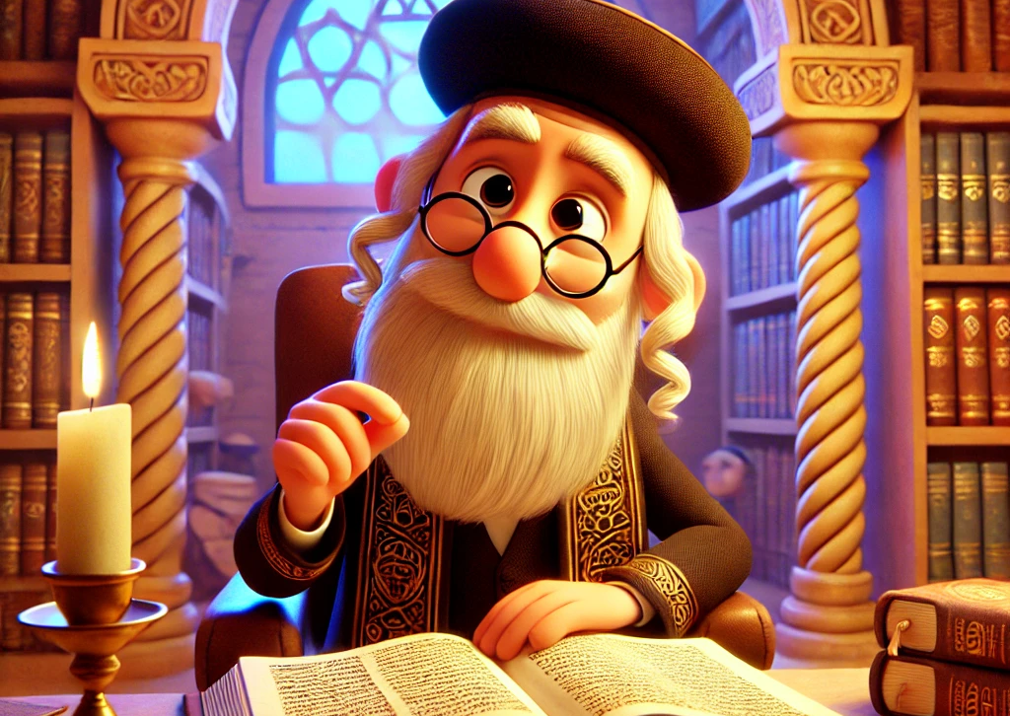
כיצד ניתן להקריב היום קרבן פסח?
סקירה מקיפה של בעיות, פתרונות ורעיונות
הרב יהודה טאוב
על פי הרב אורי אנגלדר

Slide 2
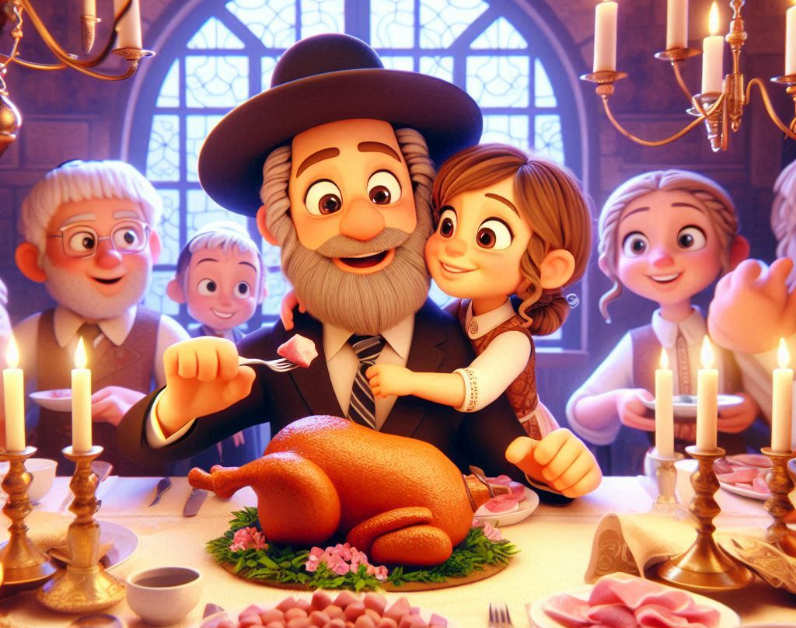
למה נקרא שמו פסח?
בכל שנה יהודים עורכים הכנות מאומצות לקראת חג הפסח כשליל הסדר במרכזו.
אך למען האמת חייבים לזכור כי אנו חסרים את מרכז ליל הסדר והוא קרבן הפסח שעל שמו נקרא החג: פסח.

Slide 3
יחודו של הקרבן
קרבן הפסח הוא אחד המצוות המרכזיות והחשובות ביותר במסורת היהודית, אשר נצטוו עליה בני ישראל בליל יציאת מצרים כפי שמפורט בספר שמות.
הקרבת הכבש או העז בליל ארבעה עשר בניסן ואכילתו עם מצות ומרורים בליל החג היוו את ליבת חגיגת הפסח בתקופת המקרא ובית המקדש.
עם חורבן בית המקדש השני בשנת 70 לספירה, פסקה ברובה המכריע של קהילות ישראל הקרבת הקורבנות, ובכלל זה קרבן הפסח .
השאלה האם ניתן ומותר להקריב כיום קרבן פסח מעסיקה רבים בקרב הציבור הדתי וההלכתי, ומעוררת דיונים סביב סוגיות היסטוריות, הלכתיות ומעשיות מורכבות.

Slide 4
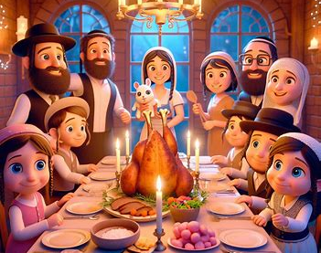
התנאים לקרבן
מקורו של קרבן הפסח נעוץ במעמד יציאת מצרים, כאשר האל ציווה על בני ישראל לקחת שה לבית אבות ולשחטו בין הערביים .
הדם נועד להיות אות על הבתים אשר בהם יושבים בני ישראל, כדי שה' יפסח על פתחיהם במכת בכורות.
התורה מפרטת את ההוראות לגבי אופן השחיטה, האכילה - הכוללת אכילת בשר הקרבן עם מצות ומרורים - ואת הציווי לזכור את האירוע הזה ולחוג את חג הפסח לדורות עולם.
בספר במדבר מצווה בני ישראל להקריב את הפסח במועדו, בארבעה עשר יום לחודש הראשון, בין הערביים.
ספר דברים מדגיש את הדרישה להקריב את הקרבן במקום אשר יבחר ה' לשכן שמו שם.

Slide 5
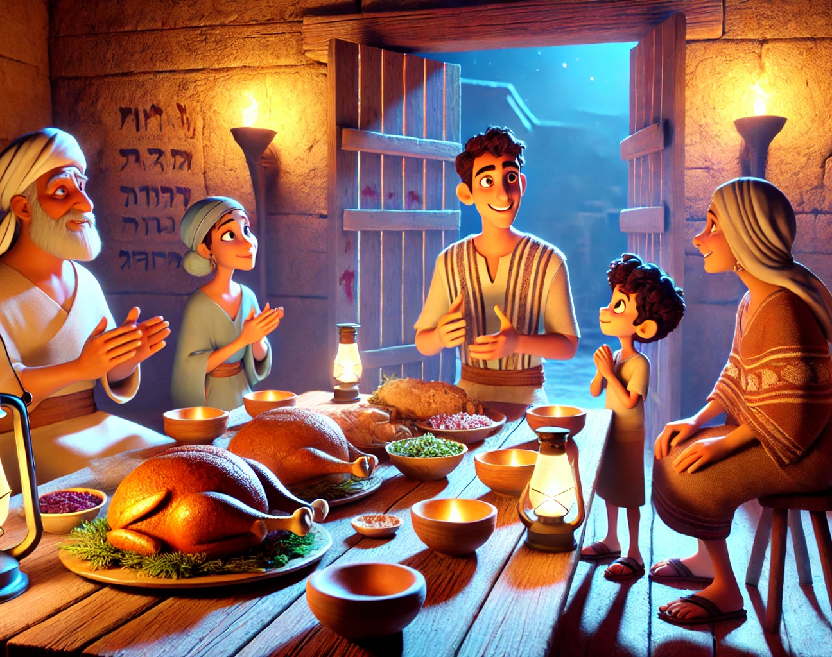
התנאים לקרבן
בתקופת בית ראשון ושני, לאחר הכניסה לארץ ישראל ובניית המשכן והמקדש בירושלים, הפך המקדש למקום המרכזי להקרבת קרבן הפסח . הקרבן הוקרב על ידי משפחות או חבורות של אנשים שהתאגדו יחד למטרה זו .
הטקס היה מרשים וכלל שחיטה המונית בעזרת הלויים והכהנים, אשר קיבלו את הדם בכלי זהב וכסף והזו אותו על המזבח . במהלך ההקרבה, הלויים היו משוררים את ההלל - מזמורי תהילה (קי"ג-קי"ח) - בליווי כלי נגינה .
הלל הזקן קבע שהקרבת קרבן הפסח דוחה את השבת בשל חשיבותה הציבורית והעונש על אי-הקרבה .
יתרה מכך, אף במצב שבו רוב העם היו טמאים, הותר להקריב את קרבן הפסח בזמנו, דבר המעיד על חשיבותו המיוחדת .
ההיסטוריון יוסף בן מתתיהו מתאר את ההמונים העצומים שהיו עולים לירושלים כדי להשתתף בהקרבת הפסח, דבר המעיד על מרכזיותו של הטקס בחיי העם.

Slide 6
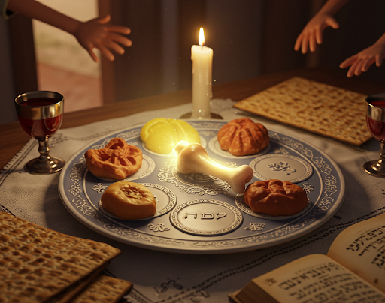
הפסקת הקרבן
חורבן בית המקדש השני בשנת 70 לספירה היווה נקודת מפנה משמעותית בתולדות עם ישראל וגרם להפסקת רוב עבודת הקורבנות, כולל קרבן הפסח,
התפיסה היהודית היא שאין להקריב קורבנות מחוץ למקום המיועד לכך - הר הבית בירושלים, ובפרט ללא קיום בית המקדש .
עם חורבן המקדש, במסגרת חג הפסח כיום, קרבן הפסח מוזכר באופן סמלי בלבד, בעיקר באמצעות הזרוע המונחת על קערת הסדר.
הזרוע מסמלת את קרבן הפסח שהיה נאכל בעבר, אך כיום היא משמשת רק כזיכרון לטקס המקורי .

Slide 7
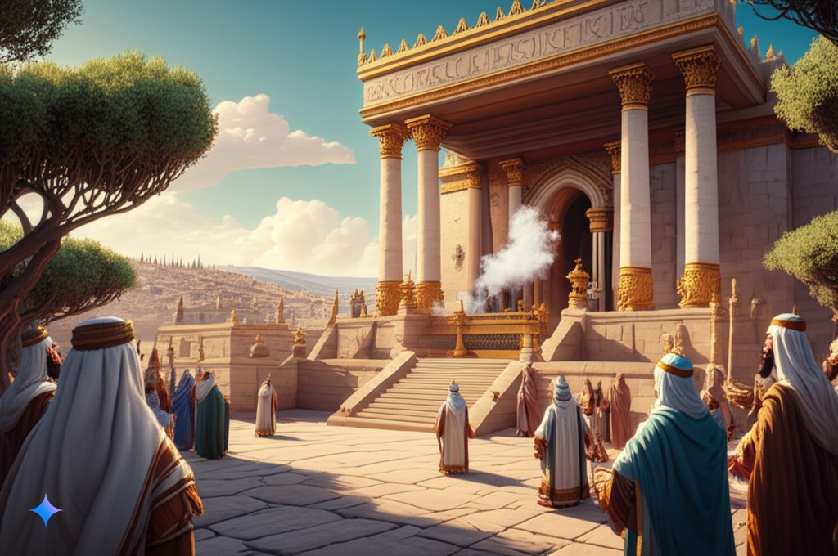
הרב קלישר
הרב צבי הירש קלישר, מגדולי תלמידי רבי עקיבא איגר עסק רבות בעניין בספרו 'דרישת ציון',
ואף פנה באיגרת לשר מונטיפיורי ולרוטשילד בה ביקש מהם לפנות לסולטן הטורקי כדי להקצות מקום בהר הבית לשם בניית מזבח וחידוש הקרבת קרבן הפסח.

Slide 8
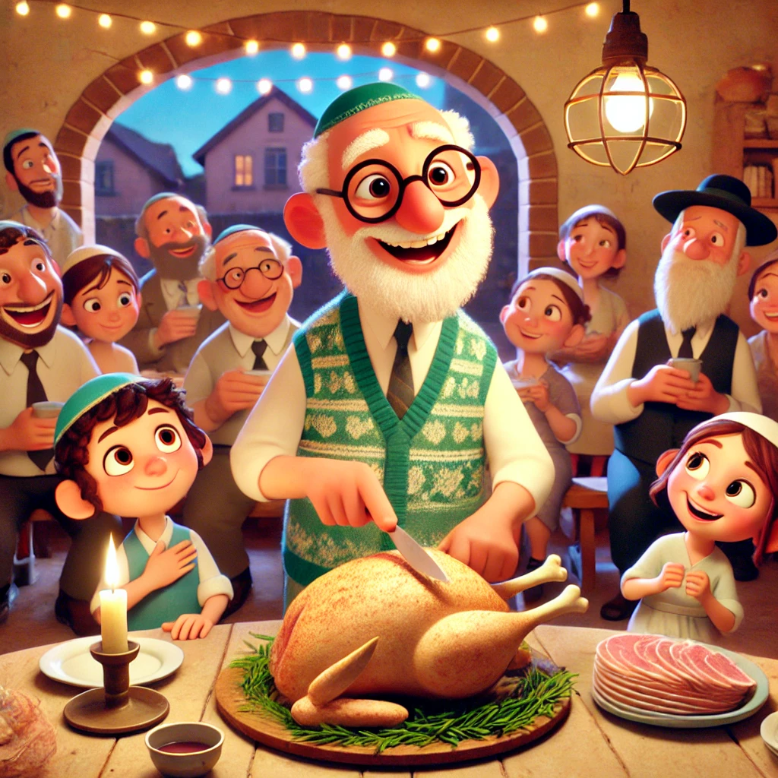
חידוש קרבן פסח
חידוש קרבן פסח מהווה ביטוי מרכזי לחזרת עם ישראל לחירות אמיתית. כאשר משה פנה לזקני ישראל במצרים ב"משכו וקחו לכם צאן", הוא הניח את היסוד למצווה ראשונית זו.
עברו ארבעים שנה מאז החזיקו צבאות ישראל בהר הבית, בדומה לארבעים שנות נדודי המדבר. רק לאחר תקופה זו, נכנסו בני ישראל לארצם והקריבו את הפסח בגלגל.
הקרבת קרבן פסח היא:
ראשית היציאה לחירות
שחרור התודעה הלאומית מעול הגלות
פתיחת כל העבודות במקדש
אי-קיום מצווה זו עונשה כרת והיא חוסמת אפשרות גאולה.
קריאה לכלל ישראל להיערכות מעשית, כולל לימוד ענייני טהרה ולינה בירושלים אם ההקרבה תתאפשר.
חידוש חשוב נוסף הוא בדגש על מצוות "והגדת לבנך" המתמקדת במשמעות קרבן הפסח וחובת הקרבתו בזמן הזה, כתשובה לשאלת "מה העבודה הזאת לכם?".
היציאה לחירות של בני ישראל והעולם כולו ראשיתה ועיקרה בקרבן פסח.

Slide 9
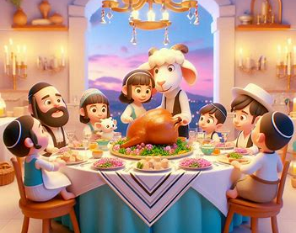
רמבם - קרבן פסח
רבים שהיו טמאי מת בפסח ראשון אם היו מיעוט הקהל הרי אלו נדחין לפסח שני כשאר הטמאים
אבל אם היו רוב הקהל טמאי מת או שהיו הכהנים או כלי שרת טמאים טומאת מת אינן נדחין, אלא יקריבו כולן הפסח בטומאה הטמאים עם טהורים,
שנאמר ויהי אנשים אשר היו טמאים לנפש אדם יחידים נדחים ואין הצבור נדחה, ודבר זה בטומאת המת בלבד כמו שביארנו בביאת המקדש.

Slide 10
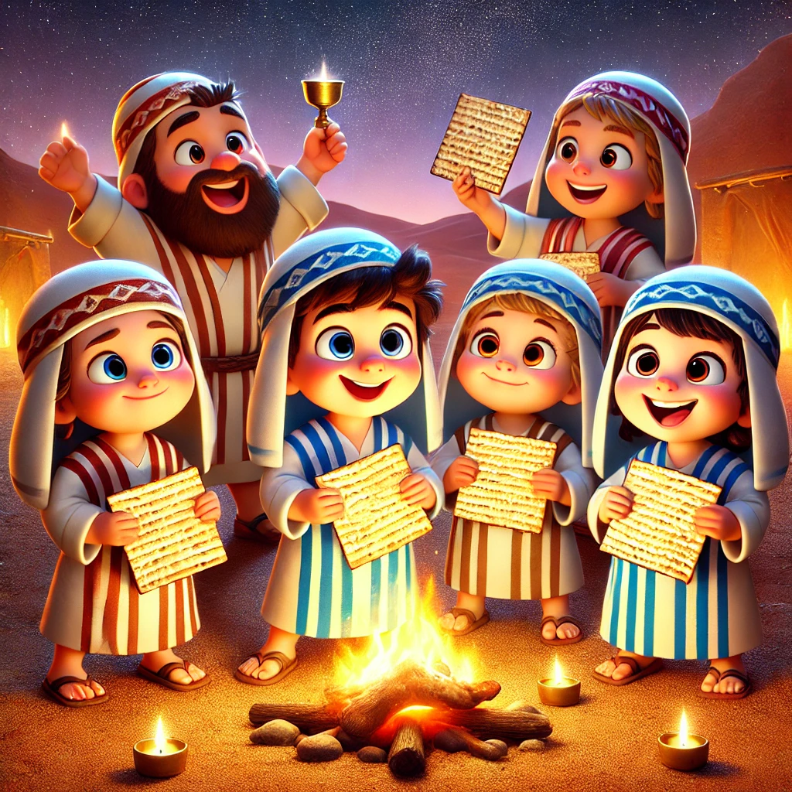
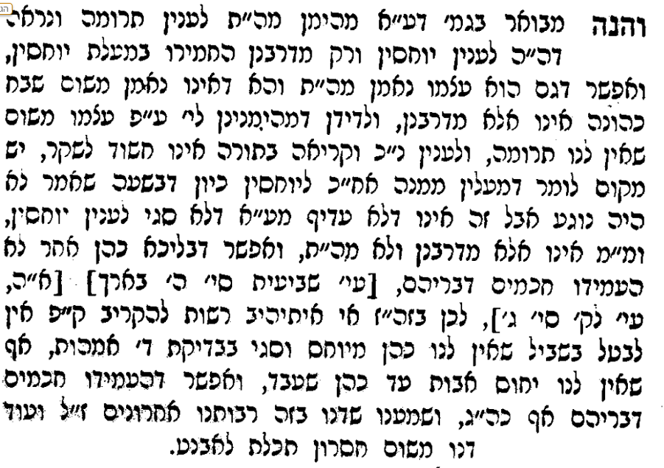
כתב החזון איש (אבן העזר ב ז): "לכן בזמן הזה אי איתיהיב רשות להקריב קרבן פסח אין לבטל".
וכבר כתב כן המהר"ץ חיות (בספרו עבודת המקדש): "על כל פנים חזרתי על כל הצדדים, ולא מצאתי שום דבר החוצץ היום להקריב קרבן פסח, אחר שיבנה היום מזבח על מקום אשר היה בנוי בראשונה".

Slide 11
ארבעה מי יודע?
בהכנות להקרבת קרבן פסח ישנם ארבעה חלקים.
החלק ההלכתי הוא אולי הקל שבהם, ואחר כך ישנו החלק הפרקטי - לתכנן את הלוגיסטיקה להתאים למציאות של היום.
ישנו גם החלק הציבורי - תמיכה של רבנים ואישי ציבור מכל המגזרים,
והחלק הרביעי שבו היה שינוי גדול לאחרונה הוא החלק הבטחוני.

Slide 12
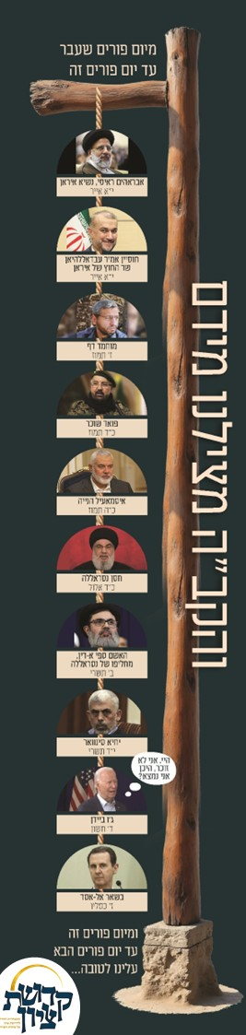
ארבעה מי יודע?
לפני שנתיים, לא היה ניתן לדמיין הקרבת קרבן פסח, כאשר כל אחד הניח כדבר פשוט שזה יבעיר את המזרח התיכון.
ירושלים תתכסה בטילים מכל הכיוונים - מעזה ולבנון, איראן, עיראק ותימן, ואולי עוד כמה מביידן…
חלפו שנתיים מטלטלות, בהן עברנו צירי לידה, והמציאות השתנתה.
האיום מעזה כבר לא קיים.
חיזבאללה נחלש מאד בלבנון ורבבות טיליו התאדו.
את הטילים מאיראן כבר קבלנו פעמיים - אך ללא קרבנות - ולא נראה שהקרבת קרבן פסח היתה משנה בהרבה.
בינתיים, קרסו סוריה והציר האירני, והמזרח התיכון משתנה במהירות.

Slide 13

והיא שעמדה
לפני שנתיים, לא היה ניתן לדמיין הקרבת קרבן פסח, כאשר כל אחד הניח כדבר פשוט שזה יבעיר את המזרח התיכון.
ירושלים תתכסה בטילים מכל הכיוונים - מעזה ולבנון, איראן, עיראק ותימן, ואולי עוד כמה מביידן…
חלפו שנתיים מטלטלות, בהן עברנו צירי לידה, והמציאות השתנתה.
האיום מעזה כבר לא קיים.
חיזבאללה נחלש מאד בלבנון ורבבות טיליו התאדו.
את הטילים מאיראן כבר קבלנו פעמיים - אך ללא קרבנות - ולא נראה שהקרבת קרבן פסח היתה משנה בהרבה.
בינתיים, קרסו סוריה והציר האירני, והמזרח התיכון משתנה במהירות.

Slide 14
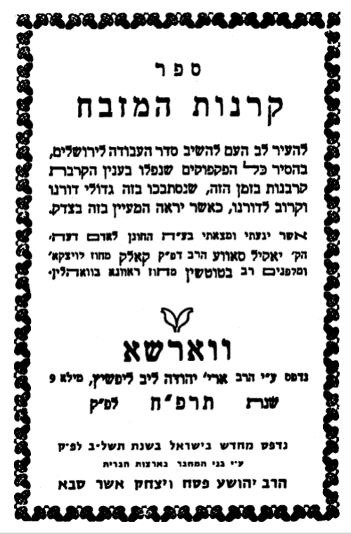
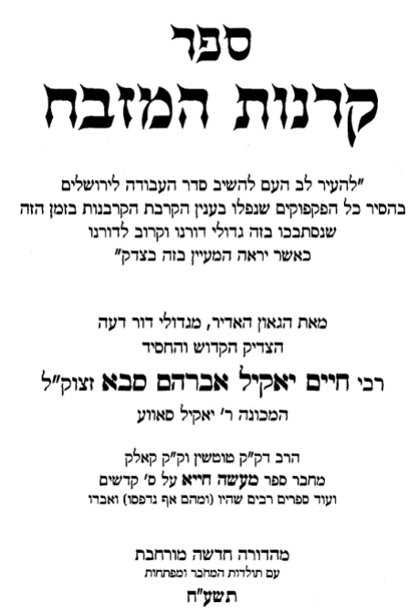
בספר 'קרנות המזבח', שיצא לאור בשנת תרפ"ח [נכתב ע"י המהר"י סבא, אחד מגדולי הדור לפני מאה שנה שהיה מוערך ע"י גדולי דורו - החפץ חיים, החזו"א, רבי אהרן קוטלר, המהרש"ם, ועוד; הוא היה אחד מרבני אגודת ישראל בכנסיה הגדולה הראשונה], סקר המחבר את הנידונים ואת הפתרונות.
היה זה לאחר רעידת האדמה בשנת 1927 שבה נהרגו ערבים רבים ושום יהודי לא נפגע, והוא ראה בזה התקדמות לגאולה.
שינוי נוסף שמציין המחבר, שגרם לו לכתוב את חיבורו, היה מה שענה החתם סופר לרבי עקיבא איגר (שו"ת חתם סופר יו"ד רלו) שאין טעם לנסות לבקש רשות מהמוסלמים, מכיון שהם מקפידים שלא יכנס כלל מי שאינו מוסלמי. לאחר שהשתנתה המדיניות בהדרגה משנת תרט"ו והתאפשר גם לנוצרים וליהודים לבקר, אזי חוזרת האפשרות לבקש רשות. זאת, מלבד הצהרת בלפור ושינויים נוספים שהתרחשו במציאות - עיי"ש.

Slide 15
ההיבט ההלכתי – סיכום עיקרי הנידונים:
מקום המזבח: זיהוי מדויק, כולל אפשרות של מזבח קטן.
טומאה: טומאת מת הותרה בציבור; פתרונות לטומאות אחרות.
תכלת לבגדי כהונה: התגלתה תכלת מהודרת.
ציץ ואבני חושן: לא מעכב, וכבר אותרו אבני החושן.
כהני חזקה: ניתן לסמוך על חזקת כהונה ללא חשש משמעותי לחללות.
שקלים לתמיד: ניתן לאסוף בקלות באמצעים דיגיטליים.
קרבן התמיד: חינוך המזבח לא מעכב את קרבן הפסח.
ריח ניחוח: עם ישראל היום מוכן יותר מאי-פעם להקרבת קרבנות.
האם צריך נביא? האחרונים הכריעו שאין צורך בנביא נוסף.
קדושה ראשונה: אין לחשוש לדעת הראב"ד.

Slide 16
ט.
רְאוּ, אָבִיב הִגִּיעַ וְנִיסָן בַּפֶּתַח עוֹמֵד
"וְאָמַרְתֶּם זֶבַח פֶּסַח הוּא לַה'" - הַמִּקְרָא מְעִיד
לֹא צָרִיךְ אָרְמוֹן, רַק אֶבֶן וְכֶבֶשׂ
וַאֲנַחְנוּ עוֹלִים, יְצִיאַת מִצְרַיִם מַמְשִׁיכָה לְהִתְחַדֵּשׁ
י.
מָתַי כְּבָר נִזְכֶּה לִשְׁמֹעַ קוֹל הַתְּרוּעָה
בְּהַר הַמּוֹרִיָּה יִקְרְאוּ "קָרְבַּן פֶּסַח"
חֲלוֹם דּוֹרוֹת, מִצְוָה שֶׁבְּלִבֵּנוּ בּוֹעֶרֶת
לִשְׂמֹחַ בְּקִיּוּם "וּבָאוּ וְרִנְּנוּ בְּצִיּוֹן" בְּשָׂשׂוֹן וּבְשִׂמְחָה
ה.
כְּבָר נִמְצָא חִלָּזוֹן, תְּכֵלֶת לְבִגְדֵי כְּהֻנָּה
אַבְנֵי חֹשֶׁן הוּכְנוּ, לֹא חָסֵר דָּבָר
יוֹדְעִים מְקוֹם הַמִּזְבֵּחַ, יֵשׁ כֹּהֲנִים בַּחֲזָקָה
וּמַה חָסֵר? רַק לְהִתְאַחֵד בְּקוֹל אֶחָד בָּרוּר
ו.
אֵין לְחַכּוֹת לְנָבִיא, וְלֹא לְמָשִׁיחַ שֶׁיָּבוֹא
עָלֵינוּ לַעֲשׂוֹת, לִדְרֹשׁ וּלְהִשְׁתַּדֵּל
כְּמוֹ שֶׁאָמַר הַגְּרָ"א: "זוֹ הַדֶּרֶךְ הַנְּכוֹנָה"
לְקַדֵּשׁ שֵׁם שָׁמַיִם בְּמַעֲשֶׂה וְלֹא לְהִתְעַצֵּל
ז.
בִּשְׁנַת תשפ"ו, הִגִּיעָה הַשָּׁעָה
חַלּוֹן הִזְדַּמְּנֻיּוֹת נִפְתַּח לִרְוָחָה
מְמָשִׁים אוֹהְדִים, עוֹלָם מִשְׁתַּנֶּה
וְכָל מַה שֶׁנִּשְׁאַר - לַעֲשׂוֹת מַעֲשֶׂה
ח.
לֹא נִסְפֹּר הַמְנַגְּדִים, רַק נְאַחֵד הַתּוֹמְכִים
נִלְמַד מֵהַחַשְׁמוֹנָאִים אֵיךְ לַעֲשׂוֹת וְלֹא לִדְחוֹת
מְעַט אֲנָשִׁים בְּלֵב אֶחָד, אוּלַי לֹא בְּהִדּוּר רַב
אַךְ עוֹשִׂים מִצְוַת בּוֹרֵא, גַּם כְּשֶׁהָרוּחַ נוֹשֶׁבֶת
מתי נזכה
שיר על חידוש קרבן פסח
א.
מָתַי כְּבָר נִזְכֶּה לְקָרְבַּן פֶּסַח
לַעֲלוֹת בְּשִׂמְחָה אֶל הַר הַמּוֹרִיָּה
עִם שֶׂה תָמִים נָכוֹן לְהַקְרִיב
וְקוֹל תְּרוּעָה בְּצִיּוֹן לְהָרִים
ב.
הֲלֹא אֵין לָנוּ בַּיִת, אַךְ יֵשׁ לָנוּ מָקוֹם
הַקְּדֻשָּׁה נִשְׁאֲרָה, לֹא הָלְכָה עִם הַיּוֹם
מִזְבֵּחַ עָלֵינוּ רַק לְהָקִים מֵחָדָשׁ
טֻמְאָה הֻתְּרָה בְּצִבּוּר, וְאֵין לְהַחֲרִישׁ
ג.
הָיוּ יָמִים קָשִׁים, אוֹיְבִים מִסָּבִיב
אַךְ כָּעֵת הָאֵל סִלֵּק מֵעָלֵינוּ זְעָמוֹ
נִפְרְצוּ הַחוֹמוֹת, נֶחְלְשׁוּ הַמּוֹנְעִים
עֵת לְהִתְעוֹרֵר, זְמַן לְהַגְשִׁים חֲלוֹמוֹ
ד.
גְּדוֹלֵי יִשְׂרָאֵל כְּבָר דָּנוּ וְחָקְרוּ
מֵהַחָתָ"ם סוֹפֵר עַד הֶחָזוֹן אִישׁ אָמְרוּ
אֵין מְנִיעָה הֲלָכָתִית, רַק רְצוֹן וְהִתְעוֹרְרוּת
לִרְאוֹת בְּעֵינֵינוּ אֶת דְּבַר ה' מִתְגַּשֵּׁם

Slide 17
אנא, אל חי, שמת בליבנו תשוקה עזה לחידוש העבודה,
אל תניח לנו להסתפק בזיכרון מעומעם, בעבודה שבלב מרחוק.
הבא עלינו רוח טהרה ממרום, רוח נכונה חדש בקרבנו,
שנזכה להקים מזבח בקדושה ובטהרה, לעורר שרפי מעלה.
אתה הוא שהבטחת "וְהֵשִׁיב לֵב אָבוֹת עַל בָּנִים",
אנא, השב לב בנים הכמהים לעבודת אבותם,
האר עינינו לראות בדרך הנכונה להשיב עטרה ליושנה,
לקיים מצוות קרבן פסח כאשר צווית בתורתך הקדושה.
ריבון כל העולמים, אנו עומדים לפניך בהכנעה ובענווה,
יודעים גודל אפסותנו אל מול רוממותך האינסופית,
אך גם בטוחים באהבתך העמוקה לעמך ישראל,
ובחסדך הגדול שיאפשר לנו לשוב אליך בלב שלם.
מה קטנו מלבקש, ומה דלונו מלהתחנן,
אך תשוקת הנפש בוערת כאש להבה,
זכנו נא בחידוש ימינו כקדם, בעלייה להר המוריה,
בקול ששון וקול שמחה, קול אומרים "זבח פסח הוא לה'".
# תפילה לחידוש עבודת קרבן פסח
ריבון העולמים, יושב בשמי מרום ושוכן בלבבות נכאים,
אליך אשא את נפשי הכמהה ורוחי המשתוקקת.
אנא, אדון הרחמים, הביטה ממעון קודשך אל עמך ישראל
הנכספים לעבודתך בטהרה, מייחלים להאיר באור פניך
ולהתדבק בקדושת מצוותיך הטמירות.
זה אלפי שנים, אבינו שבשמים, עומדים אנו בצל החורבן,
דמעותינו כנחל שוטף על הדום רגליך שנלקח,
ועל מזבחך השומם המצפה לשוב ולחוש אש של מעלה.
הנה קרבים ימי האביב, ימי גאולה וחירות לישראל,
ולבי נקרע בקרבי – "ובמה נעלה לרגל? ובמה נקריב פסחנו?"
כאיל תערוג על אפיקי מים, כן נפשנו עורגת לקיים מצוות קרבן פסח,
להחיות את הברית העתיקה, לחוש שוב את קרבתך המופלאה.
פתח לנו, אבינו, שערי רצון וחסד,
האר עינינו בתורתך להבין סודות עבודתך,
חזק את ידיהם של חכמי ישראל לברר הלכה צרופה,
והסר כל מחיצה המפרידה בינינו לבין מצוותיך.

Slide 18
שערי שמים פתח, ואוצרך הטוב הרעף עלינו,
תן בליבנו עוז ותעצומות להגשים חלום דורות,
להקריב לפניך קרבן פסח בטהרה ובשמחה,
ונראה עין בעין בשובך לציון ברחמים.
אנא, אבינו שבשמים, עשה למען שכינתך השרויה בגלות,
עשה למענך אם לא למעננו, הראנו אותות לטובה,
יהי רצון שנזכה עוד בימינו, במהרה בקרוב,
להקריב קרבן פסח במועדו, ובכך לקרב גאולתנו וגאולת העולם כולו.
אמן, כן יהי רצון.

Slide 19
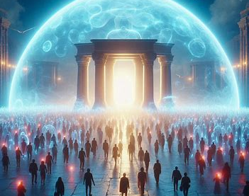
חידה
אני מונע את החשש מטומאה בזמן הקרבת קרבן פסח.
אני מושג הלכתי שמתיר הקרבה למרות טומאת מת. מה אני?

Slide 20
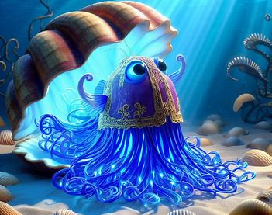
חידה
אני נדרש לבגדי כהונה ולפני שנים רבות הייתי אחת המניעות העיקריות להקרבת קרבנות.
כיום זכינו וגילו אותי מחדש. מה אני?

Slide 21
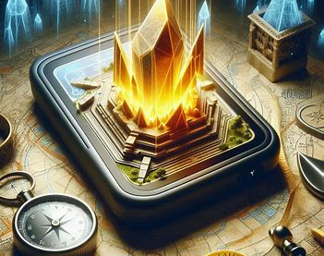
חידה
אני מקום מרכזי בהקרבת קרבנות, ואפשר להקים אותי בגודל חמש על חמש אמות.
לא צריך נביא כדי למצוא אותי, רק לדרוש ולמצוא.
מה אני?

Slide 22
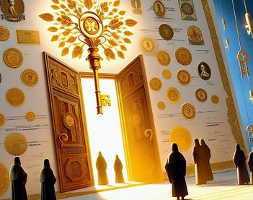
חידה
אני אדם מיוחס שיכול לעבוד בעבודת המקדש.
החתם סופר פסק שאפשר לסמוך עלי מבלי יחוס מדוקדק.
מה אני?

Slide 23
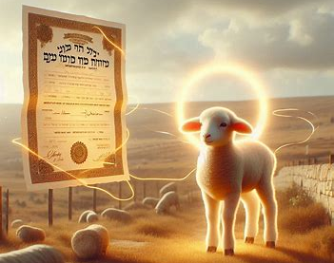
חידה
מרן הגר"ח קניבסקי זצוק"ל היה עושה אותי מדי שנה.
אני קשור לכבש מחוות מיוחדת.
מה אני?

Slide 24

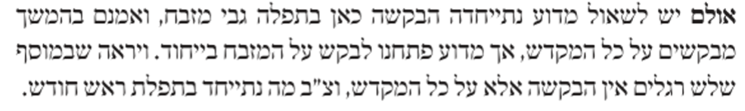
אָבִינוּ מַלְכֵּנוּ. גַּלֵּה כְּבוֹד מַלְכוּתְךָ עָלֵינוּ מְהֵרָה. וְהוֹפַע וְהִנָּשֵֹא עָלֵינוּ לְעֵינֵי כָּל חָי. וְקָרֵב פְּזוּרֵינוּ מִבֵּין הַגּוֹיִם. וּנְפוּצוֹתֵינוּ כַּנֵּס מִיַּרְכְּתֵי אָרֶץ.
וַהֲבִיאֵנוּ לְצִיּוֹן עִירְךָ בְּרִנָּה. וְלִירוּשָׁלַיִם בֵּית מִקְדָּשְׁךָ בְּשִֹמְחַת עוֹלָם. וְשָׁם נַעֲשֶֹה לְפָנֶיךָ אֶת קָרְבְּנוֹת חוֹבוֹתֵינוּ תְּמִידִים כְּסִדְרָם וּמוּסָפִים כְּהִלְכָתָם:
רָאשֵׁי חֳדָשִׁים לְעַמְּךָ נָתָתָּ זְמַן כַּפָּרָה לְכָל תּוֹלְדוֹתָם בִּהְיוֹתָם מַקְרִיבִין לְפָנֶיךָ זִבְחֵי רָצוֹן וּשְׂעִירֵי חַטָּאת לְכַפֵּר בַּעֲדָם זִכָּרוֹן לְכוּלָּם יִהְיוּ תְּשׁוּעַת נַפְשָׁם מִיַּד שׂוֹנֵא
מִזְבֵּחַ חָדָשׁ בְּצִיּון תָּכִין וְעוֹלַת רֹאשׁ הַחֹדֶשׁ וּשְׂעִירֵי עִַּיזִים נַעֲשֶׂה בְרָצוֹן וּבַעֲבוֹדַת בֵּית הַמִּקְדָּשׁ נִשְׂמַח כּוּלָנוּ וְשִׁירֵי דָּוִד עַבְדָּךְ נִשְׁמַע בְּעִירָךְ הָאֲמוּרִים לִפְנֵי מִזְבָּחָךְ אַהֲבַת עוֹלָם תָּבִיא לָהֶם וּבְרִית אָבוֹת לְבָּנִים תִּזְכּוֹר. וַהֲבִיאֵנוּ לְצִיּוֹן עִירְךָ בַּרִינָה וְלִירוּשָׁלַֽםִ בֵּית מִקְדָּשְׁךָ בְּשִׂמְחַת עוֹלָם.

Slide 25
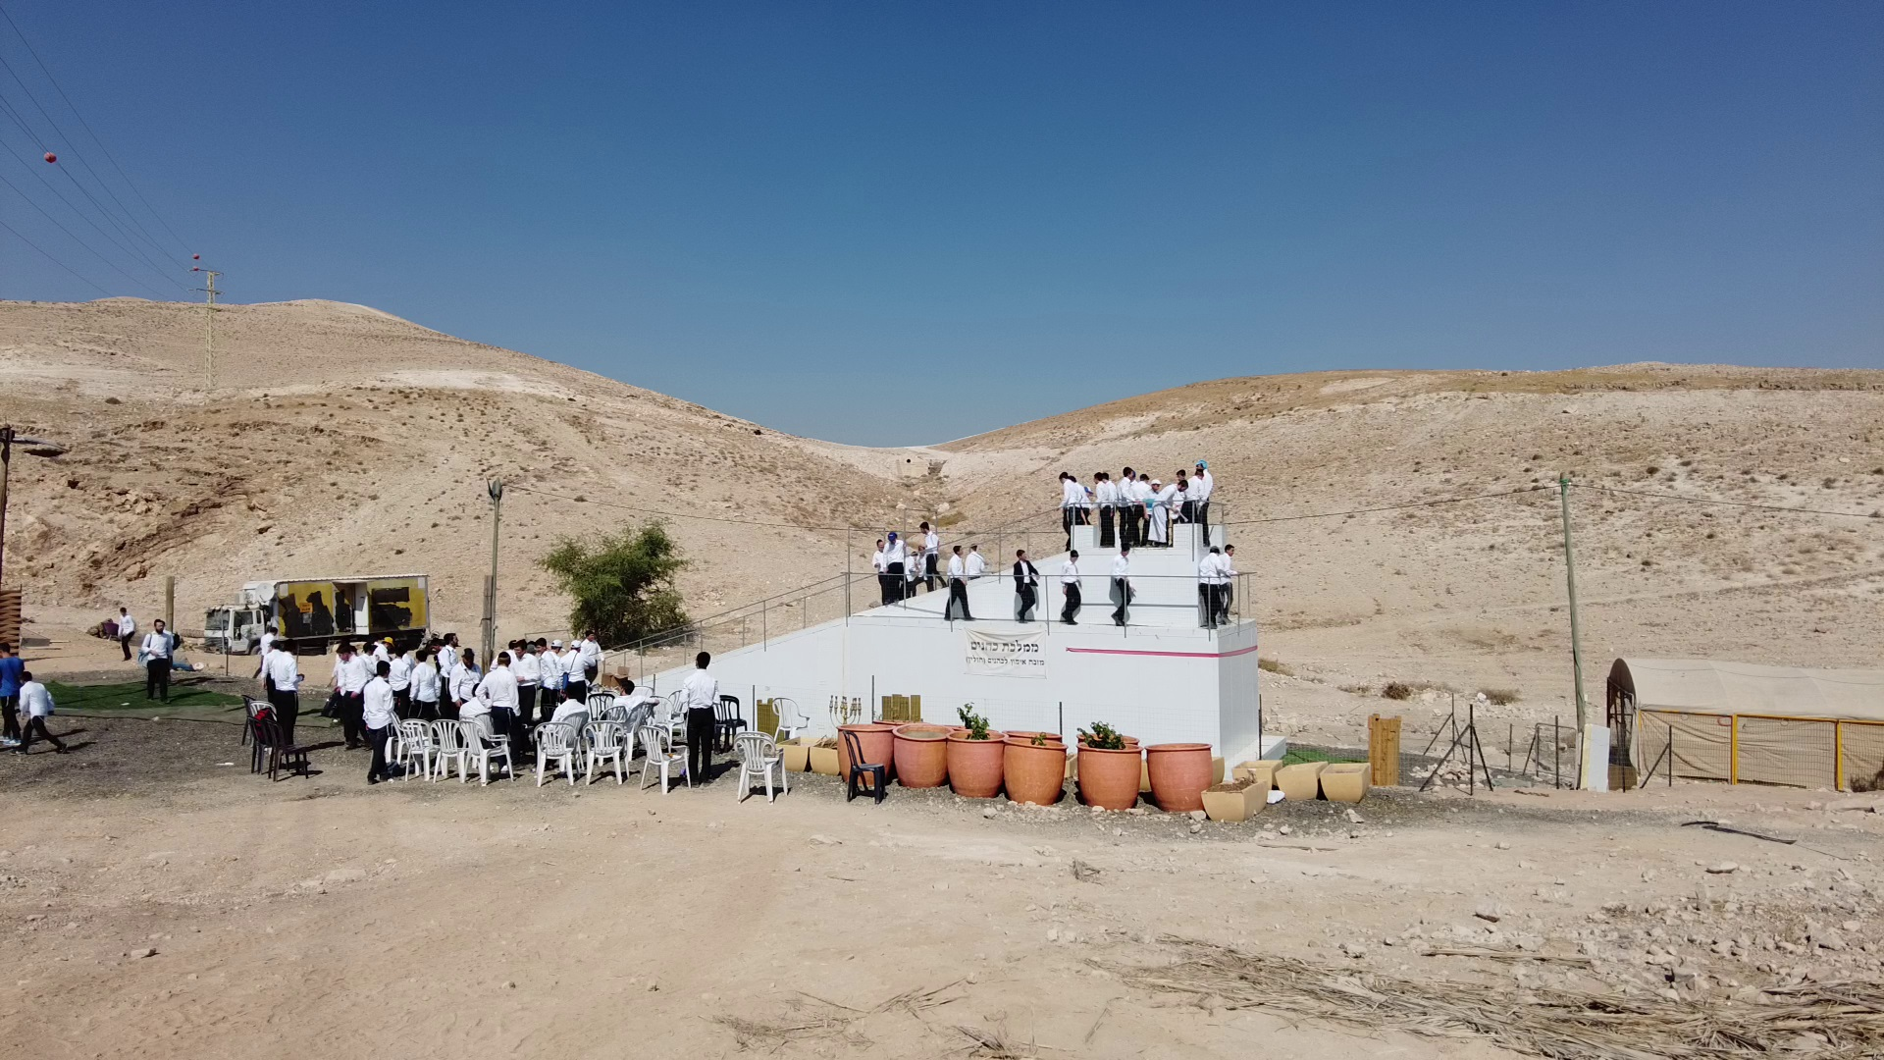

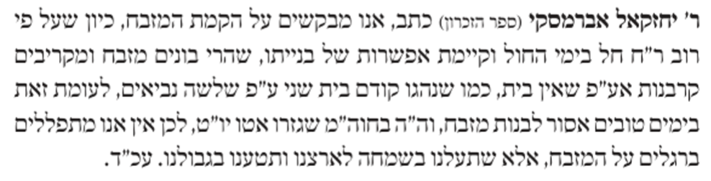

Slide 26
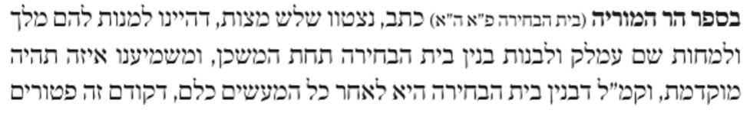
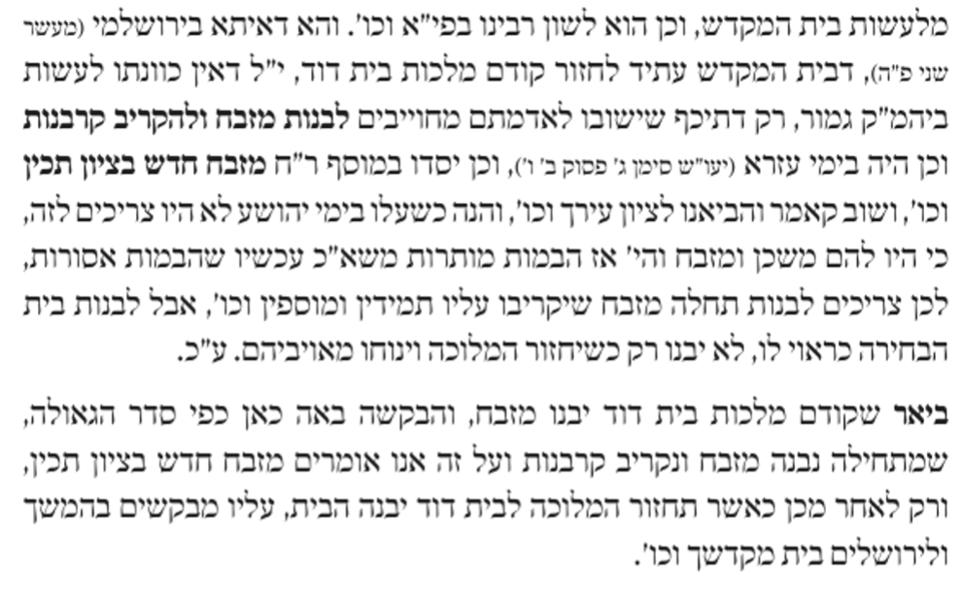

Slide 27
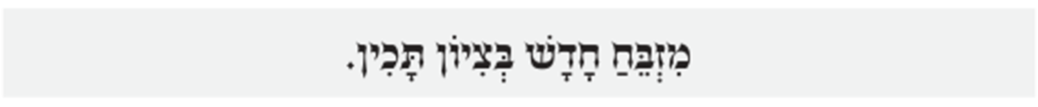
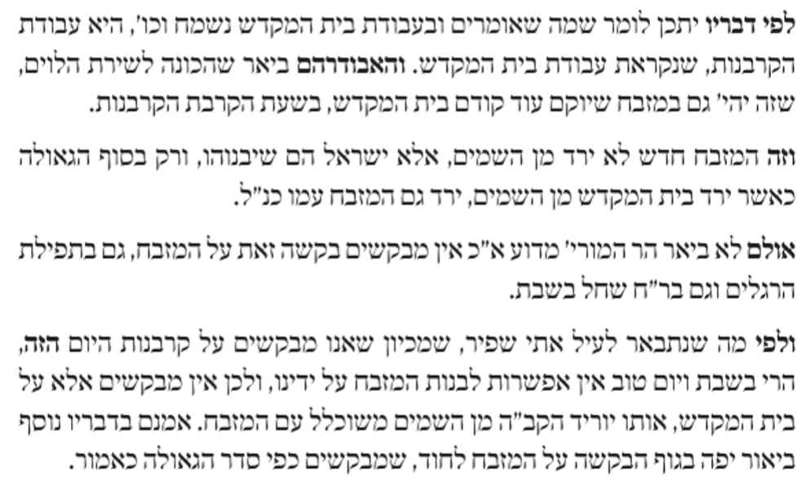

Slide 29
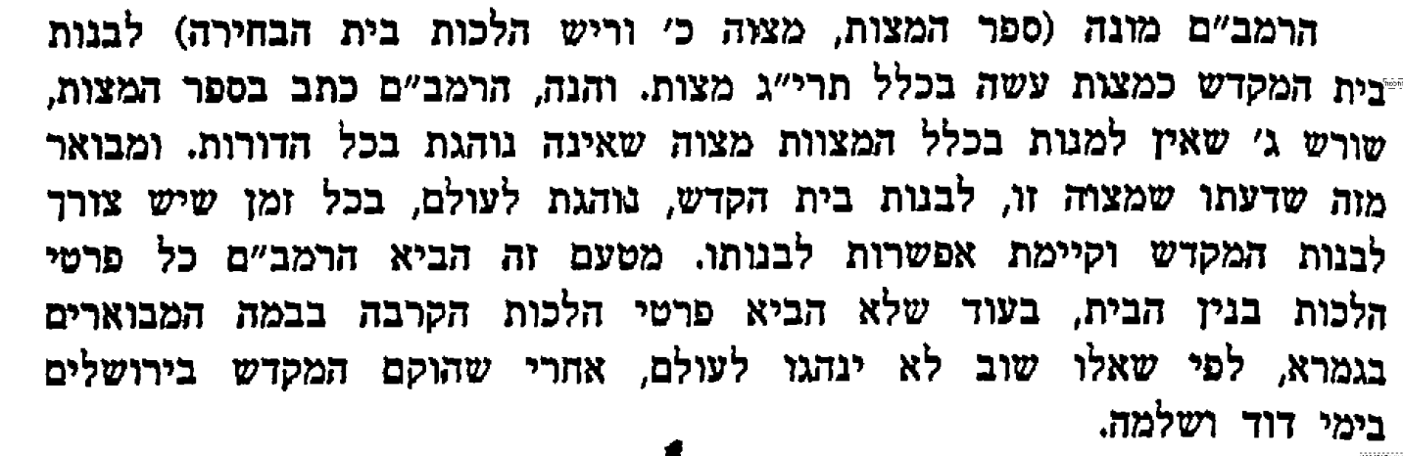

Slide 30
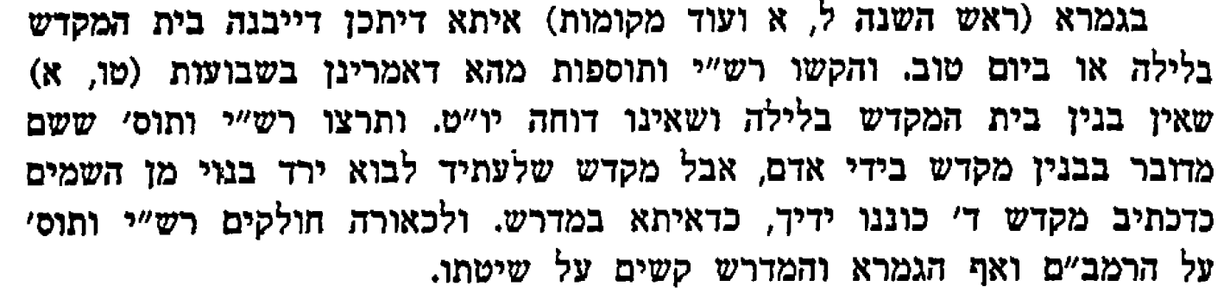

Slide 31
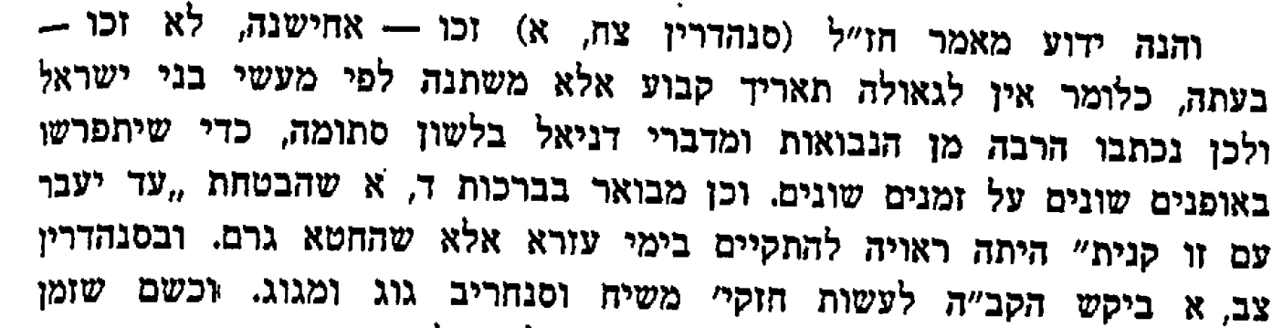

Slide 32

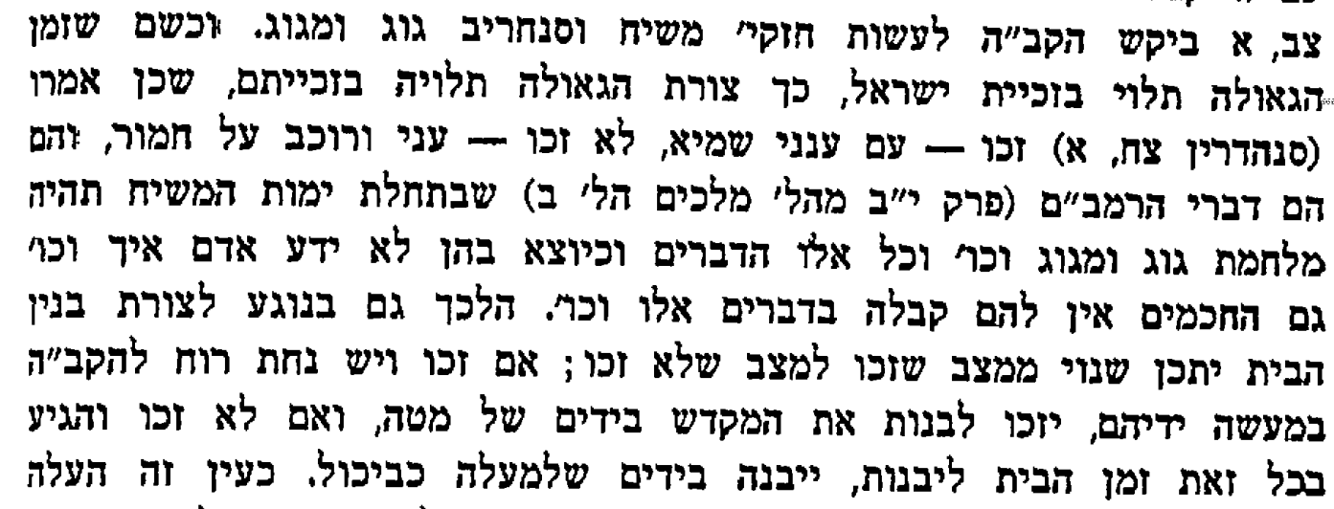
זכו – יבנו מעצמם

Slide 33
תוספות עם קישורים
סיכום קרבן פסח בימינו – בלשון מליצית
https://claude.site/artifacts/b698b3e4-f1bd-46e9-98aa-ea139aa88086?fullscreen=true
מבחן בנושא קרבן פסח –יש בתיקיה של קרבן פסח.
פירוש על התשובה של החתם סופר יש כאן
https://grok.com/share/bGVnYWN5_64236a69-d3c1-4732-b090-59086a13ce51

